Slide 1
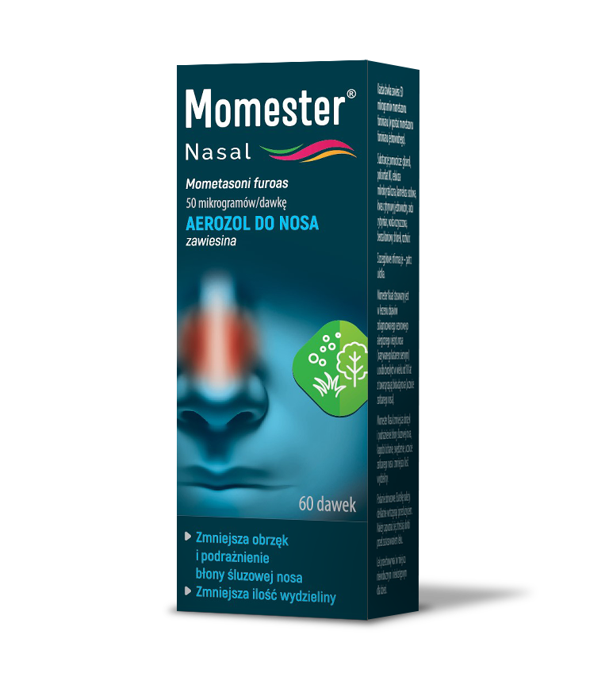
Pierwszy* glikokortykosteroid donosowy na objawy alergii dopuszczony do obrotu bez recepty:
Zmniejsza kichanie, świąd oraz uczucie zatkanego nosa
Zmniejsza ilość wydzieliny z nosa
Łagodzi objawy zapalenia (obrzęk i podrażnienie błony śluzowej nosa)
Momester Nasal. Skład i postać: Aerozol do nosa, zawiesina. Każda dawka zawiera mometazonu furoinian jednowodny odpowiadający 50 mikrogramom mometazonu furoinianu. Substancja pomocnicza o znanym działaniu: jedna dawka produktu leczniczego zawiera 20 mikrogramów benzalkoniowego chlorku. Wskazania: Produkt jest wskazany w leczeniu objawów zdiagnozowanego przez lekarza sezonowego alergicznego zapalenia błony śluzowej nosa u osób dorosłych w wieku od 18 lat. Przeciwwskazania: Nadwrażliwość na substancję czynną lub na którąkolwiek substancję pomocniczą. Produktu nie należy stosować w przypadku nieleczonych miejscowych zakażeń błony śluzowej nosa, takich jak opryszczka pospolita. Nie należy stosować kortykosteroidów do nosa u pacjentów, którzy niedawno przebyli zabiegi chirurgiczne nosa lub urazy nosa, aż do czasu zagojenia się ran, ze względu na hamujące działanie kortykosteroidów na proces gojenia ran. Podmiot odpowiedzialny: ZF Polpharma S.A Dodatkowych informacji o leku udziela: Polpharma Biuro Handlowe Sp. z o.o., ul. Bobrowiecka 6, 00-728 Warszawa, tel. +48 22 364 61 00; fax. +48 22 364 61 02. www.polpharma.pl. ChPL: 2019.06.25.
*Pierwszy glikokortykosteroid donosowy, który uzyskał zmianę kategorii dostępności z leku wydawanego z przepisu lekarza na lek wydawany bez przepisu lekarza, Rejestr Produktów Leczniczych na dzień 25.06.2019
Przed użyciem zapoznaj się z ulotką, która zawiera wskazania, przeciwwskazania, dane dotyczące działań niepożądanych i dawkowanie oraz informacje dotyczące stosowania produktu leczniczego, bądź skonsultuj się z lekarzem lub farmaceutą, gdyż każdy lek niewłaściwie stosowany zagraża Twojemu życiu lub zdrowiu.

